Slide 1
ΑΣΘΕΝΕΙΕΣ ΒΙΟΜΗΧΑΝΙΚΩΝ ΦΥΤΩΝ

Slide 2
ΑΣΘΕΝΕΙΕΣ ΒΑΜΒΑΚΟΣ

Slide 3
ΑΔΡΟΜΥΚΩΣΕΙΣ/ΤΡΑΧΕΙΟΜΥΚΩΣΕΙΣ
Οι ασθένειες προκαλούνται από μύκητες που προσβάλλουν το αγγειακό, ξυλώδες σύστημα των φυτών (που μεταφέρει το νερό)
Η προσβολή επιφέρει καταστροφή και απόφραξη των αγγείων και οδηγεί στην αποξήρανση των φυτών λόγω πλήρους στέρησης νερού
Η καταστροφή των αγγείων προκαλείται από τη δράση ενζυματικών παραγώγων των μυκήτων
Σε αυτά συγκαταλέγονται κυτταρινολυτικά, πηκτινολυτικά ένζυμα, τοξίνες, οξέα κ.ά.
Η απόφραξη προκαλείται από κόμμεα, ρητίνες ή θυλώσεις που προκύπτουν από την αλληλεπίδραση ξενιστή-παρασίτου
Κοινά συμπτώματα προσβολής είναι ο μαρασμός, το κιτρίνισμα των φύλλων, η επιναστία, ο νανισμός των φυτών σε πρώιμες προσβολές, η αποφύλλωση και ο μεταχρωματισμός των αγγείων του ξύλου

Slide 4
Αδρομυκώσεις
Συμπτώματα προσβολής
Αρχικά, εκδηλώνεται επιναστία (άμβλυνση της γωνίας του μίσχου προς το στέλεχος)
Παρατηρείται επίσης αύξηση του πάχους του φυλλώματος, σε σύγκριση με εκείνο των υγιών φυτών
Ακολούθως, εκδηλώνεται ήπιος μαρασμός (ιδίως τις μεσημβρινές ώρες της ημέρας)
Ο μαρασμός εξαφανίζεται την επόμενη ημέρα το πρωί και επανέρχεται το μεσημέρι (ιδιαίτερα όταν επικρατούν ξηροθερμικές συνθήκες)
Μετά την πάροδο κάποιων ημερών ο μαρασμός γίνεται μόνιμος και δεν υποχωρεί τις πρωινές ώρες της ημέρας
Αρχίζουν να εμφανίζονται τα πρώτα κιτρινίσματα, αρχικά στα κατώτερα φύλλα των προσβεβλημένων φυτών

Slide 5
Αδρομυκώσεις
Συμπτώματα προσβολής
Στη φουζαρίωση τα πρώτα συμπτώματα εκδηλώνονται όταν εμφανίζονται τα πρώτα άνθη
Στη βερτισιλίωση τα συμπτώματα εκδηλώνονται αργότερα, όταν εμφανίζονται τα πρώτα καρύδια
Στη φουζαρίωση το κιτρίνισμα του φύλλου είναι περισσότερο διάχυτο με χρώμα κίτρινο αχυρώδες με πράσινες ανταύγειες
Αργότερα, καθίσταται καστανό (νεκρωτικό)
Το κιτρίνισμα στη βερτισιλίωση εμφανίζεται υπό μορφή μεσονεύριων χαλκοκίτρινων κηλιδώσεων
Τα συμπτώματα αυτά γρήγορα εξελίσσονται σε νεκρωτικές περιοχές, χαλκοκαστανού χρώματος
Σύντομα, τα φύλλα υφίστανται αποφύλλωση και τελικά τα προσβεβλημένα φυτά αποξηραίνονται

Slide 6
Αδρομυκώσεις
Συμπτώματα προσβολής
Τόσο στη φουζαρίωση όσο και στη βερτισιλίωση εκδηλώνεται μεταχρωματισμός του αγγειακού συστήματος των προσβεβλημένων φυτών
Στη βερτισιλίωση ο μεταχρωματισμός αποκτά κίτρινη σκούρα έως σκοτεινή καστανή απόχρωση, με ασυνεχή εμφάνιση κατά μήκος των αγγείων
Στη φουζαρίωση εμφανίζεται πιο ενιαίος και συνεχής μεταχρωματισμός των αγγείων, χρώματος σκούρου καστανού έως μαύρου

Slide 7
Παθογόνο αίτιο φουζαρίωσης
Το παθογόνο αίτιο της ασθένειας είναι ο ατελής μύκητας Fusarium oxysporum f.sp. vasinfectum (Moniliales)
Ο μύκητας σχηματίζει λευκό, βαμβακώδες μυκήλιο που στο άκρο του αποκτά ένα ιώδες-ερυθροϊώδες χρώμα
Σχηματίζει σποριοδόχεια επί των οποίων παράγονται:
υαλώδη, πολυκύτταρα, δρεπανοειδή μακροκονίδια
υαλώδη, μονοκύτταρα (σπανίως δικύτταρα) μικροκονίδια
Επίσης, ο μύκητας σχηματίζει χλαμυδοσπόρια μονήρη ή σε αλυσίδες (με τη μορφή αυτή διατηρείται στο έδαφος για πολλά χρόνια)
Επιβιώνει στο έδαφος σαπροφυτικά ή
Εξελίσσεται ως απολύτως εξειδικευμένο παράσιτο προσβάλλοντας το ξενιστή του ή ένα κύκλο συγγενών φυτών-ξενιστών

Slide 8
Εξέλιξη της ασθένειας
Ο μύκητας διατηρείται στο έδαφος ή στα υπολείμματα των βαμβακοφύτων ή επί άλλων οργανικών υλικών
Δραστηριοποιείται παρουσία των ριζών των βαμβακοφύτων
Οι μολυσματικές του υφές εισέρχονται στον ξενιστή
είτε μέσω πληγών (από προσβολή νηματωδών)
είτε με απ’ ευθείας διάτρηση του φλοιώδους παρεγχύματος της ρίζας
Το παθογόνο αποικίζει το αγγειώδες σύστημα της ρίζας
Παράγει μικροκονίδια, με τα οποία μετακινείται με το ανοδικό ρεύμα στα ανώτερα μέρη του φυτού

Slide 9
Εξέλιξη της ασθένειας
Η παρουσία/προσβολή των νηματωδών προδιαθέτει τα φυτά βάμβακος στις προσβολές από τον μύκητα
Η ταυτόχρονη προσβολή φουζάριου-νηματωδών προκαλεί συνεργιστικά φαινόμενα
Ο συνεργισμός αυτός αυξάνει την ένταση των συμπτωμάτων και τις απώλειες που υφίστανται τα φυτά

Slide 10
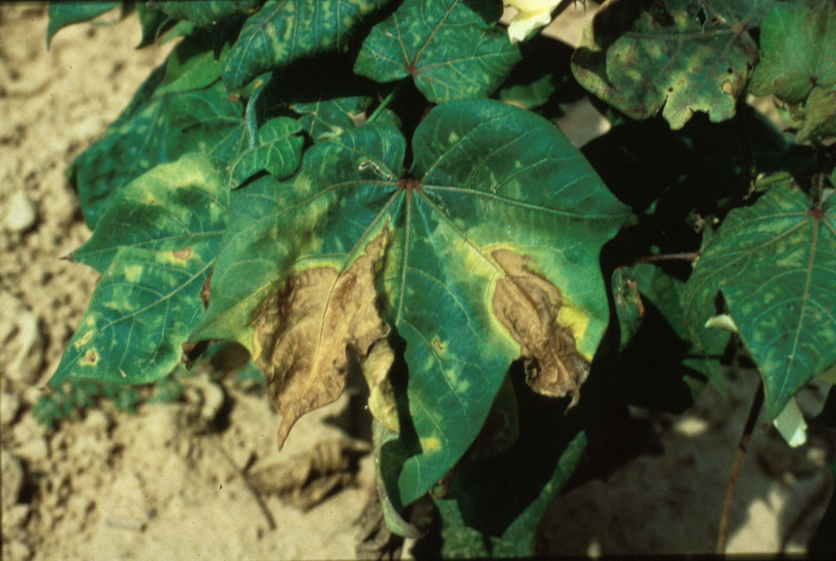
Περισσότερο διάχυτες χλωρώσεις και νεκρώσεις στο έλασμα φύλλων φυτού βαμβακιού προσβεβλημένου από φουζαρίωση

Slide 11
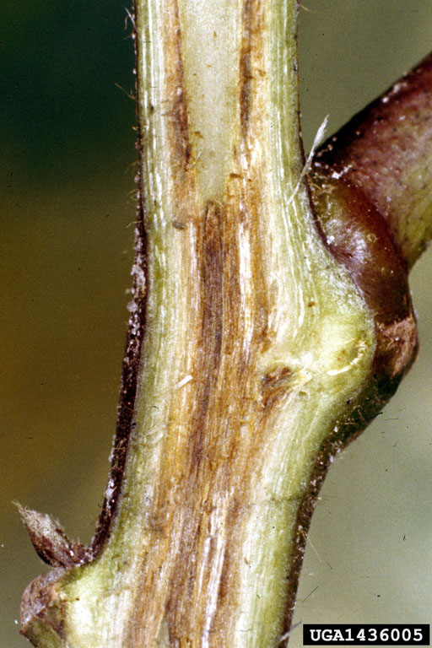
Ο μεταχρωματισμός επεκτείνεται και σε υψηλότερες θέσεις κατά μήκος του στελέχους των προσβεβλημένων φυτών

Slide 12
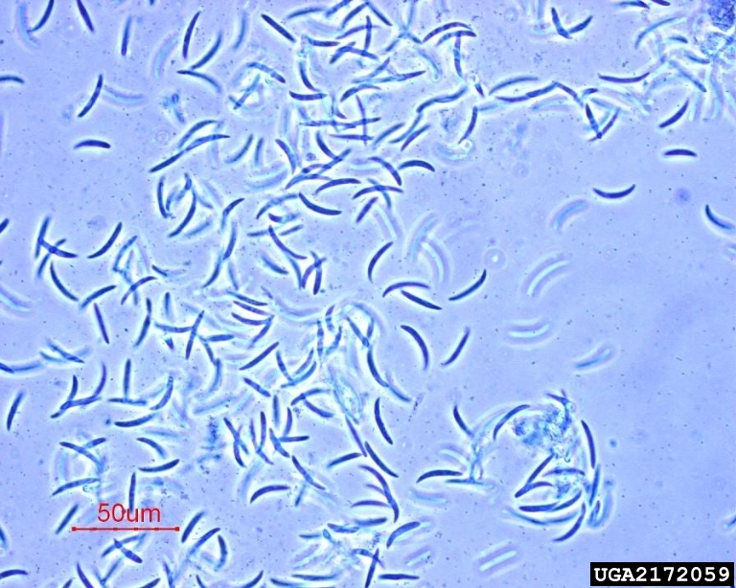
Δρεπανοειδή (ημισεληνοειδή), πολυκύτταρα μακροκονίδια του παθογόνου

Slide 13
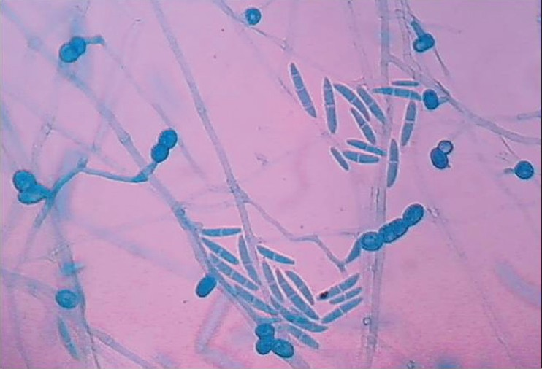
Μακροκονίδια και χλαμυδοσπόρια
(όργανα διαχείμασης) του μύκητα

Slide 14
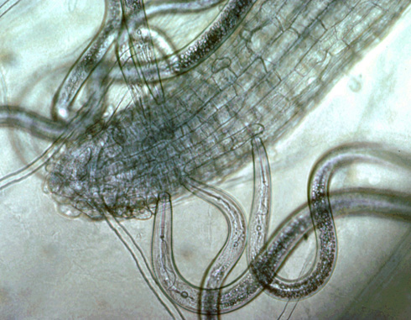
Προσβολή νηματωδών πίσω από το άκρο των ριζικών τριχιδίων δημιουργεί πληγές (πύλες ευχερέστερης εισόδου) του μύκητα

Slide 15
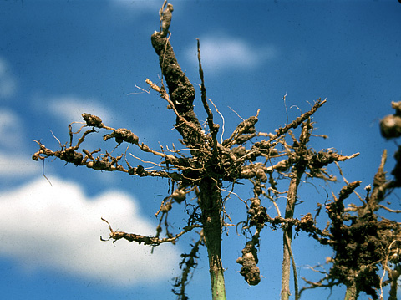
Δημιουργία κόμβων και απουσία ριζικών τριχιδίων στο ριζικό σύστημα φυτού που υπέστει προσβολή από κομβονηματώδεις

Slide 16
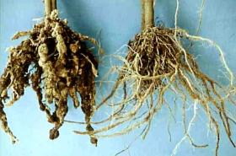
Σε συνθήκες έντονης προσβολής το ριζικό σύστημα των φυτών μετατρέπεται σε μια άμορφη μάζα κόμβων (αριστερά)

Slide 17
Ένταση των συμπτωμάτων προσβολής
Η ένταση των συμπτωμάτων εξαρτάται
απο το βαθμό μολυσματικότητας του στελέχους που προκαλεί την προσβολή
από την ποσότητα του μολύσματος στο έδαφος
από το βαθμό αντοχής ή ανοχής της ποικιλίας του βαμβακιού
από τη θερμοκρασία που επικρατεί κατά τη διάρκεια της καλλιέργειας
Το ύψος των απωλειών εξαρτάται ιδιαίτερα από την πρωιμότητα ή οψιμότητα της προσβολής
Όσο πιο πρώιμα εκδηλώνεται η προσβολή, τόσο μεγαλύτερες οι απώλειες που επιφέρει

Slide 18
Παθογόνο αίτιο βερτισιλίωσης
Την ασθένεια προκαλεί ο εδαφογενής ατελής μύκητας Verticillium dahliae (τάξη Moniliales)
Ο μύκητας αναπτύσσει λευκό, βαμβακώδες μυκήλιο με χαρακτηριστικούς σπονδυλωτούς κονιδιοφόρους
Οι κονιδιοφόροι παράγουν υαλώδη, μικρά, κυλινδρικά έως ωοειδή κονίδια
Το παθογόνο σχηματίζει επίσης σκούρα καστανά έως μαύρα μικροσκληρώτια (ικανά να διατηρηθούν στο έδαφος για περισσότερα από 10 χρόνια)
Ο μύκητας διαθέτει πολλά στελέχη ή πληθυσμούς
Ορισμένοι πληθυσμοί εμφανίζουν υψηλή εξειδίκευση ως προς τα φυτά-ξενιστές που προσβάλλουν

Slide 19
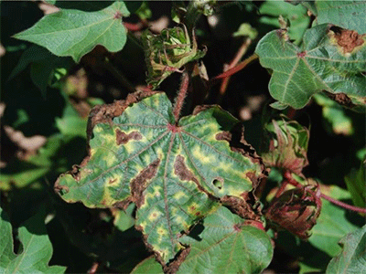
Μεσονεύριες χλωρώσεις και νεκρώσεις σε φύλλο βαμβακόφυτου, προσβεβλημένο από βερτισιλίωση

Slide 20
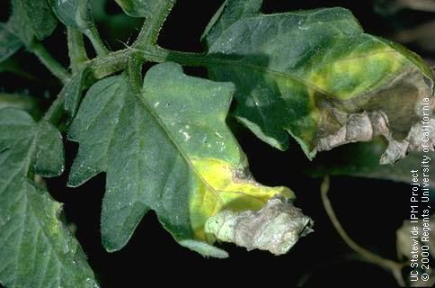
Στην τομάτα η προσβολή εκδηλώνεται με χλώρωση και επακόλουθη ξήρανση τριγωνικών περιοχών που αρχίζουν από την περιφέρεια του ελάσματος και προχωρούν στο εσωτερικό του

Slide 21
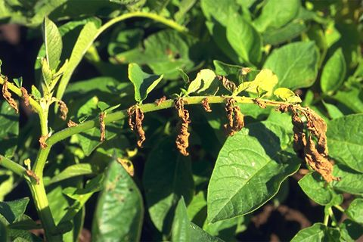
Ημιπληγία σε φύλλο πατάτας προσβεβλημένης από βερτισιλίωση. Η μια πλευρά του παρουσιάζεται υγιής, ενώ στην άλλη έχει επέλθει συρρίκνωση και ξήρανση των φυλλιδίων

Slide 22
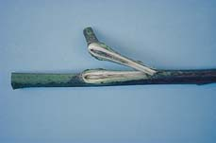
Κίτρινος σκούρος έως καστανωπός μεταχρωματισμός των ξυλωδών αγγείων στο εσωτερικό στελέχους φυτού βάμβακος

Slide 23
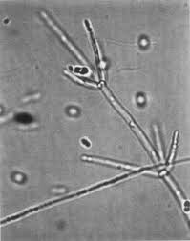
Μονοκύτταρα, υαλώδη κονίδια και σπονδυλωτός κονιδιοφόρος του μύκητα V. dahliae

Slide 24
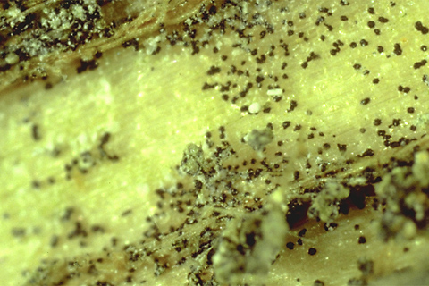
Μικροσκληρώτια (όργανα διαχείμασης) του παθογόνου επί φυτικής επιφάνειας βαμβακόφυτου

Slide 25
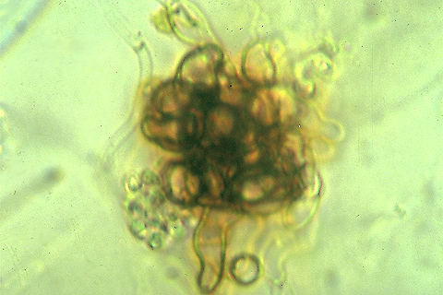
Μικροσκληρώτιο του μύκητα Verticillium dahliae

Slide 26
Τήξεις φυταρίων βάμβακος
Η ασθένεια προκαλείται από ένα σύμπλοκο εδαφογενών, παθογόνων μυκήτων
Η προσβολή των παθογόνων συντελεί σε προφυτρωτικές ή μεταφυτρωτικές τήξεις των νεαρών φυταρίων

Slide 27
Τήξεις φυταρίων βάμβακος
Η προσβολή εκδηλώνεται σε τρία διαφορετικά στάδια της διαδικασίας σποράς
Προσβολή και καταστροφή του σπόρου
Προσβολή του αρτίβλαστου φυτού από την έξοδο του αρχεφύτρου από το σπόρο, μέχρι την εμφάνισή του στην επιφάνεια του εδάφους (προφυτρωτική τήξη)
Προσβολή του νεαρού φυταρίου στην περιοχή του λαιμού, λίγο κάτω ή λίγο πάνω από το έδαφος
Η μεταφυτρωτική αυτή προσβολή συντελεί
σε πλήρη αποσύνθεση των ιστών του σημείου προσβολής
σε καταστροφή των νεαρών φυτών

Slide 28
Τήξεις φυταρίων βάμβακος
Ορισμένες συνθήκες περιβάλλοντος ή καλλιεργητικές τεχνικές επιβραδύνουν τη βλάστηση των σπόρων ή την έξοδο των φυτών
Η βαθειά σπορά, η υπερβολική υγρασία, το ψυχρό και συνεκτικό έδαφος ευνοούν την εκδήλωση των τήξεων
Τα κύρια παθογόνα που προκαλούν τήξεις σχεδόν σε όλες τις καλλιέργειες είναι μύκητες των γενών Pythium spp., Fusarium spp., Rhizoctonia solani και Thielaviopsιs basicola
Το κύριο παθογόνο που προκαλεί τήξεις φυταρίων στην καλλιέργεια του βάμβακος είναι ο μύκητας Rhizoctonia solani

Slide 29
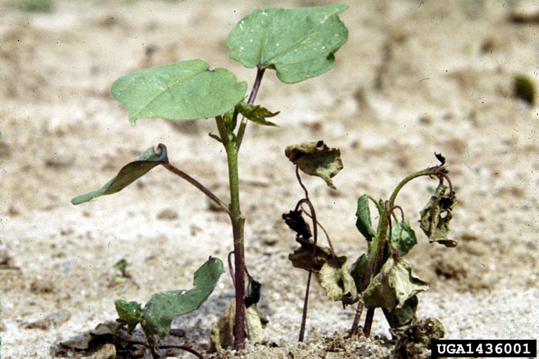
Νέκρωση νεαρών φυταρίων βάμβακος συνέπεια προσβολής από την ασθένεια τήξη φυταρίων

Slide 30
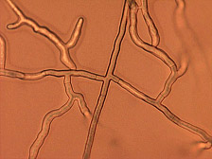
Μυκηλιακές υφές του μύκητα Rhizoctonia solani
Διακρίνεται το πολυκύτταρο μυκήλιο, η κάθετη διακλάδωση των υφών και η ελαφρά λέπτυνση (στένωση) στην αρχή κάθε κάθετης διακλάδωσης με τον κύριο άξονα

Slide 31
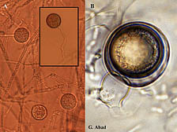
Ωοσπόρια (όργανα διαχείμασης) του μύκητα Pythium aphanidermatum

Slide 32
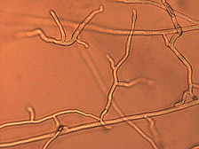
Κοινοκύτταρο μυκήλιο (απουσία εγκάρσιων διαφραγμάτων-septa) κατώτερων φυκομυκήτων των ειδών Pythium spp.

Slide 33
Αλτερναριάσεις
Συμπτώματα προσβολής
Τα παθογόνα αίτια προκαλούν την εμφάνιση μικρών, καστανών, στρογγυλών κηλίδων
Προσβάλλονται οι κοτυληδόνες, τα φύλλα, οι βλαστοί και τα καρύδια των βαμβακόφυτων
Συχνά, οι κηλίδες περιβάλλονται από ένα πορφυρό περιθώριο
Οι κηλίδες συνήθως δεν ξεπερνούν το 1cm σε διάμετρο
Επί των κηλίδων κάποιες φορές εμφανίζονται ομόκεντροι κύκλοι
Στην εξέλιξη της προσβολής, οι κηλίδες συνενώνονται και προκαλείται πρώιμη φυλλόπτωση καθώς και πτώση καρυδιών

Slide 34
Παθογόνα αίτια-Εξέλιξη της ασθένειας
Η ασθένεια προκαλείται από τους μύκητες Alternaria macrospora και A. alternata
Ο A. alternata προσβάλλει κυρίως το είδος G. hirsutum (καταλαμβάνει το 90% της παγκόσμιας παραγωγής)
Ο A. alternata σχηματίζει σπόρια σε αλυσίδες απoτελούμενες από 8-12 σπόρια με ή χωρίς ράμφος, μικρότερα του είδους A. macrospora
Oι μύκητες διατηρούνται:
στα φυτικά υπολείμματα
στο έδαφος
στο σπόρο

Slide 35
Παθογόνα αίτια-Εξέλιξη της ασθένειας
Η εξασθένηση των φυτών ευνοεί την αρχική προσβολή και την εξέλιξη της ασθένειας
Συνήθη αίτια καταπόνησης/εξασθένισης των φυτών είναι:
η προσβολή τους από νηματώδεις ή άλλες ασθένειες/ζωικούς εχθρούς
η καταπόνησή τους λόγω ξηρασίας
ο ανεπαρκής εφοδιασμός τους σε θρεπτικά στοιχεία (τροφοπενίες)
Yψηλή σχετική υγρασία και θερμοκρασίες μεταξύ 25 και 30^{ο}C ευνοούν σημαντικά τις μολύνσεις

Slide 36
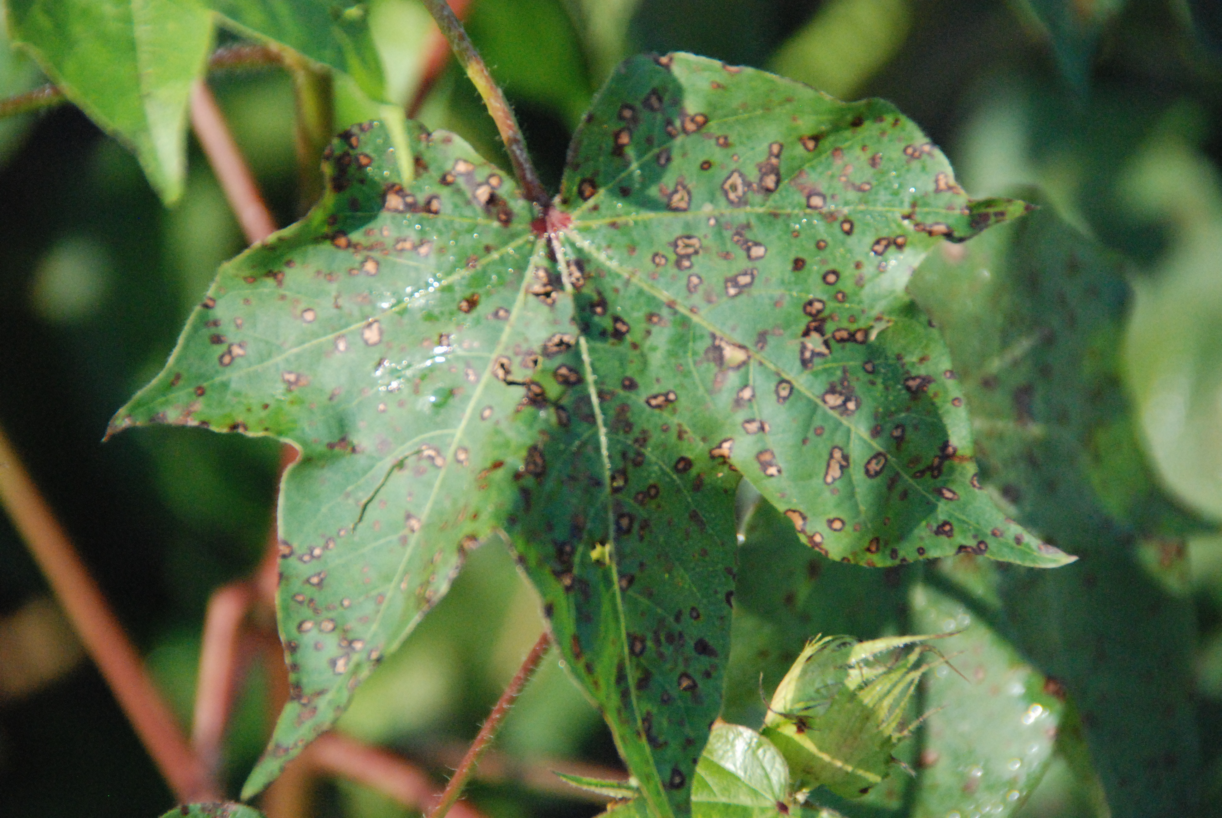
Μικρές, καστανές, νεκρωτικές κηλίδες που περιβάλλονται από πορφυρό/ιώδες περιθώριο (προσβολή φύλλου από το παθογόνο Alternaria macrospora)

Slide 37
ΑΣΘΕΝΕΙΕΣ ΖΑΧΑΡΟΤΕΥΤΛΩΝ

Slide 38
Κερκοσπορίαση
Συμπτώματα προσβολής
Η προσβολή εκδηλώνεται με την εμφάνιση στα φύλλα κηλίδων, σχεδόν στρογγυλών, διαμέτρου 3-5mm
Οι κηλίδες είναι αρχικά ανοικτοκαστανές
Αργότερα, οι κηλίδες γίνονται πιο σκούρες
Οι κηλίδες φέρουν σκοτεινό καστανό έως κόκκινο-πορφυρό περιθώριο
Με την πρόοδο της ασθένειας οι κηλίδες συνενώνονται
Τα έντονα προσβεβλημένα φύλλα γίνονται αρχικά κίτρινα, μετά καστανά και νεκρώνονται

Slide 39
Κερκοσπορίαση
Συμπτώματα προσβολής
Στο νεκρωμένο κέντρο των κηλίδων εμφανίζονται λεπτά μαύρα στρώματα
Όταν επικρατούν συνθήκες δρόσου ή συνθήκες υψηλής σχετικής υγρασίας τα στρώματα μετατρέπονται σε γκρίζα με βελούδινη υφή
Αυτό γιατί, επί των στρωμάτων αναπτύσσονται οι αγενείς καρποφορίες (κονιδιοφόροι και κονίδια του παθογόνου)

Slide 40
Κερκοσπορίαση
Συμπτώματα προσβολής
Μερικές φορές το κέντρο των κηλίδων αποξηραίνεται και τα φύλλα παρουσιάζουν οπές
Τα νεκρωμένα φύλλα παραμένουν προσκολημένα στο στέλεχος
Aκολουθεί η βλάστηση νέων υγιών φύλλων από το κέντρο των φυτών
Το νέο φύλλωμα μολύνεται με σπόρια που υπάρχουν στα παλαιότερα φύλλα (όταν οι συνθήκες εξακολουθούν να είναι ευνοϊκές)
Παρόμοιες κηλίδες μπορούν να εμφανιστούν
στους μίσχους των φύλλων
στο στέλεχος (αν δεν καλύπτεται με έδαφος)

Slide 41
Κερκοσπορίαση
Παθογόνο αίτιο-Εξέλιξη της ασθένειας
Την ασθένεια προκαλεί ο ατελής μύκητας Cercospora beticola (τάξη Moniliales)
Ο μύκητας παράγει απλούς κονιδιοφόρους επί των οποίων σχηματίζονται κονίδια σκωληκόμορφα, υαλώδη
Τα κονίδια είναι ίσια ή ελαφρώς καμπύλα, βελονοειδή και φέρουν διαφράγματα (3-14)
Οι πρωτογενείς μολύνσεις πραγματοποιούνται από κονίδια

Slide 42
Κερκοσπορίαση
Παθογόνο αίτιο-Εξέλιξη της ασθένειας
Τα αρχικά μολύσματα προέρχονται
από μυκήλιο ή
από μυκηλιακά στρώματα
Αυτά, διαχείμασαν σε μολυσμένα υπολείμματα της καλλιέργειας
Τα κονίδια σχηματίζονται όταν επικρατούν υγρές συνθήκες περιβάλλοντος
Μεταφέρονται στα νέα φύλλα, όπου και βλαστάνουν
με τον άνεμο
με τα πιτσιλίσματα των βροχών

Slide 43
Κερκοσπορίαση
Εξέλιξη της ασθένειας
Οι υφές του μύκητα εισέρχονται στον ξενιστή από τα στόματα
Μπορεί να προηγείται ο σχηματισμός πλάκας συγκράτησης (χωρίς να είναι απολύτως απαραίτητος)
Η ασθένεια ευνοείται σε ημερήσιες θερμοκρασίες 25-35^{ο}C και νυχτερινές υψηλότερες των 16^{ο}C
Η εκδήλωση και εξέλιξη της προσβολής απαιτεί επίπεδα σχετικής υγρασίας 90-95%
Οι βροχοπτώσεις και ο άνεμος είναι οι κύριοι παράγοντες διασποράς των κονιδίων

Slide 44
Κερκοσπορίαση
Εξέλιξη της ασθένειας
Στη χώρα μας, οι επιδημίες της κερκοσπορίασης αρχίζουν από τα τέλη Μαϊου-αρχές Ιουνίου
Συνεχίζονται καθ’ όλη τη διάρκεια της καλλιεργητικής περιόδου (ιδίως αν επικρατεί δροσερό καλοκαίρι)
Στην Ελλάδα έχουν αναφερθεί επίπεδα μείωσης της παραγωγής ζάχαρης που ανήλθαν σε ποσοστό 40-50%
Ακόμα και όταν το καλοκαίρι δεν είναι βροχερό την εξέλιξη των προσβολών επιτρέπουν
η υψηλή πυκνότητα των φυτών
η άρδευση των τευτλοκαλλιεργειών

Slide 45
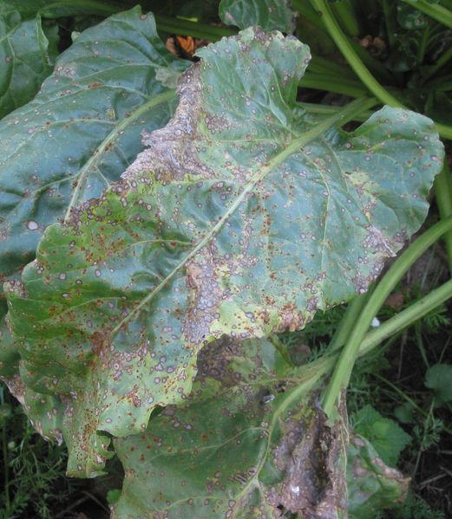
Προσβολή φύλλου ζαχαροτεύτλου από κερκοσπορίαση

Slide 46
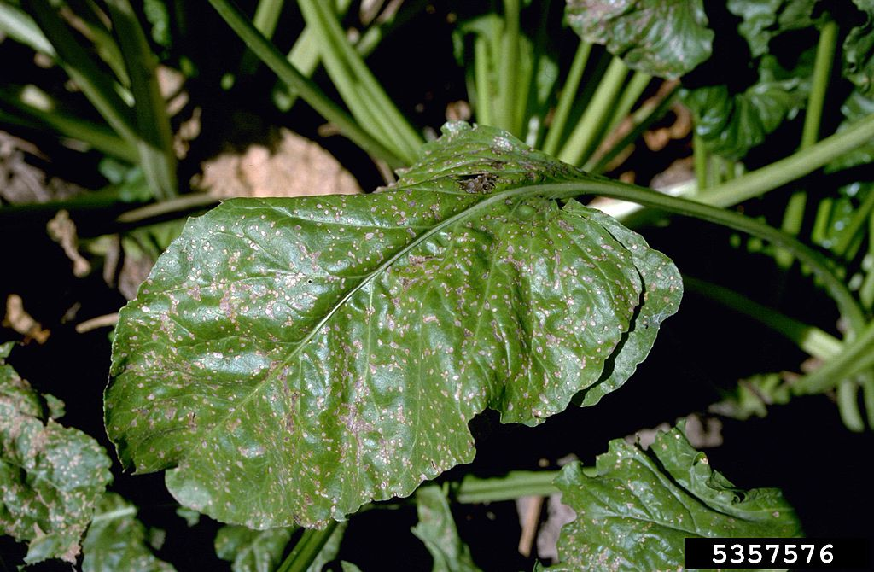
Φύλλο ζαχαροτεύτλου προσβεβλημένο από κερκοσπορίαση

Slide 47
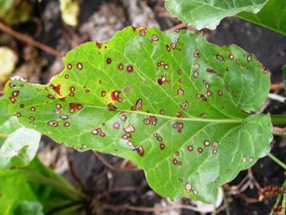
Το περιθώριο των νεκρωτικών κηλίδων αποκτά καστανό έως κόκκινο-καστανό περιθώριο

Slide 48
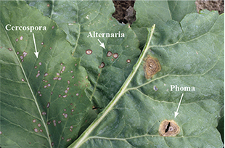
Διαφορά των κηλίδων προσβολής των ασθενειών κερκοσπορίαση, αλτερναρίαση και φόμα επί φύλλων ζαχατοτεύτλου

Slide 49
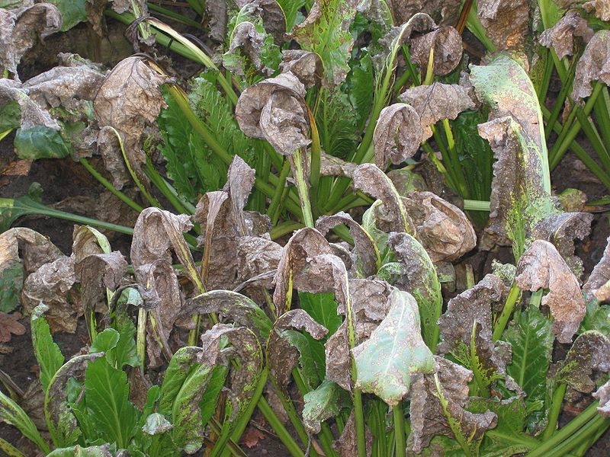
Τα νεκρωμένα φύλλα παραμένουν προσκολλημένα επί του στελέχους των προσβεβλημένων φυτών

Slide 50
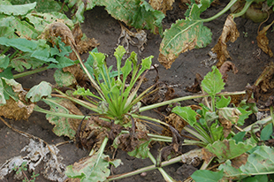
Συχνά, νέο φύλλωμα εκπτύσσεται από το κέντρο των φυτών μετά την ξήρανση/νέκρωση των παλαιότερων φύλλων

Slide 51
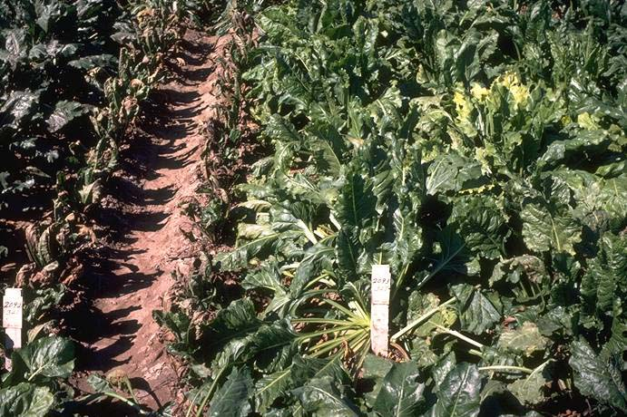
Συμπεριφορά ανθεκτικών και ευαίσθητων ποικιλιών ζαχαροτεύτλων στην προσβολή από τον μύκητα C. beticola

Slide 52
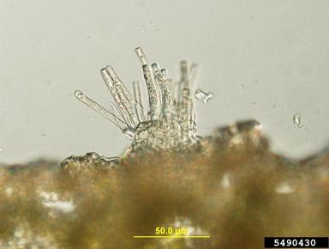
Κονιδιοφόροι του μύκητα αναπτύσσονται επί των στρωμάτων στο κέντρο των νεκρωτικών κηλίδων

Slide 53
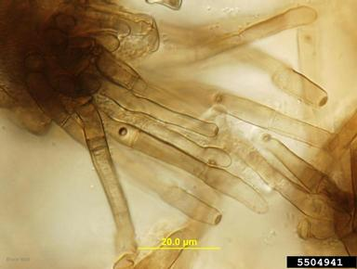
Λεπτομέρεια κονιδιοφόρων του μύκητα Cercospora beticola

Slide 54
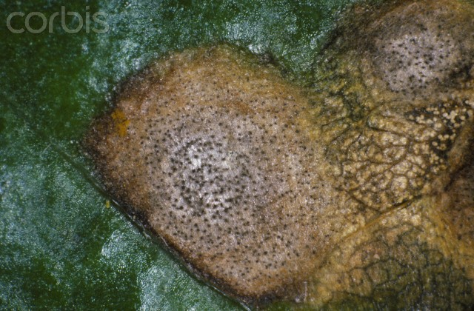
Κονιδιοφόροι και κονίδια εμφανίζονται στο κέντρο των νεκρωτικών κηλίδων όταν επικρατούν συνθήκες υψηλής σχετικής υγρασίας

Slide 55
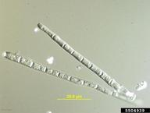
Βελονοειδούς σχήματος, πολυκύτταρα κονίδια του μύκητα Cercospora beticola

Slide 56
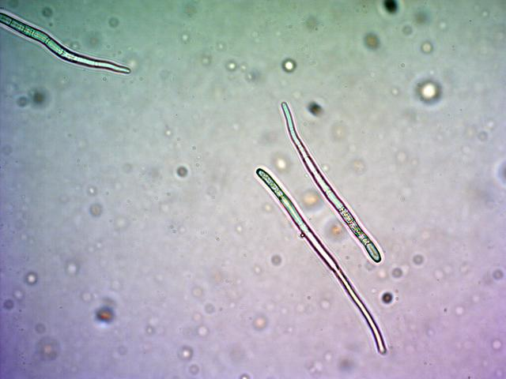
Κονίδια (αγενή σπόρια) του μύκητα

Slide 57
Ριζομανία (Beet necrotic yellow vein virus, BNYVV)
Συμπτώματα προσβολής
Η ασθένεια εκδηλώνεται κατά κηλίδες στους αγρούς καλλιέργειας των ζαχαροτεύτλων
Τα συμπτώματα στα φύλλα καθίστανται ευδιάκριτα στο τέλος της βλαστικής περιόδου, ιδιαίτερα μετά από βροχόπτωση
Τα φύλλα παρουσιάζουν όρθια έκφυση, αποκτούν έντονο ωχρο-πράσινο χρώμα και μακρείς μίσχους
Στο υπόγειο μέρος, εκδηλώνεται νανισμός (καθήλωση της ανάπτυξης) των ριζών
Ιδιαίτερα χαρακτηριστικό σύμπτωμα είναι η έκπτυξη υπερβολικού αριθμού πλευρικών ριζιδίων από την κύρια, πασσαλώδη ρίζα
Στην έντονη αντίδραση των ριζών στην προσβολή από το παθογόνο οφείλεται το κοινό όνομα της ασθένειας (ριζομανία)

Slide 58
Ριζομανία (Beet necrotic yellow vein virus, BNYVV)
Συμπτώματα προσβολής
Τα φυτά εκδηλώνουν νανισμό, μάρανση και τελικά νεκρώνονται σε συνθήκες
έντονης προσβολής
προσβολής σε αρχικά στάδια ανάπτυξης των φυτών
Υπό αυτές τις συνθήκες δεν παρατηρείται το έντονο κίτρινο χρώμα των ιστών κατά μήκος των νεύρων του ελάσματος και η επακόλουθη νέκρωσή τους
Το σύμπτωμα αυτό προκύπτει από τη μετακίνηση του ιού στα φύλλα (υπέργειο μέρος των προσβεβλημένων φυτών)

Slide 59
Ριζομανία (Beet necrotic yellow vein virus, BNYVV)
Παράγοντες που διαμορφώνουν τα επίπεδα απωλειών
Πρώιμη μάρανση των φυτών εκδηλώνεται στη διάρκεια περιόδων ξηρασίας (στις αρχές Ιουλίου)
Τα επίπεδα των απωλειών επηρεάζονται καθοριστικά από
τα επίπεδα μολύσματος στο έδαφος
τις καιρικές συνθήκες
το χρόνο μόλυνσης των φυτών

Slide 60
Ριζομανία (Beet necrotic yellow vein virus, BNYVV)
Συμπτώματα προσβολής
Η ρίζα των προσβεβλημένων φυτών συχνά παρουσιάζει στένωση
Η προσβολή των φυτών από νηματώδεις ή συνθήκες κακής δομής του εδάφους συχνά προκαλούν παραπλήσια συμπτώματα στα ζαχαρότευτλα
Ο ιός μπορεί να προκαλέσει λανθάνουσες μολύνσεις (χωρίς την εκδήλωση ορατών συμπτωμάτων επί των μολυσμένων φυτών)
Οι λανθάνουσες μολύνσεις είναι συνήθεις όταν επικρατούν ψυχρές θερμοκρασίες στη διάρκεια της άνοιξης
Οι έντονες προσβολές προκαλούν απώλειες της τάξης του 50% ή και περισσότερο
Επίσης, η περιεκτικότητα σε ζάχαρη μειώνεται δραματικά

Slide 61
Ριζομανία (Beet necrotic yellow vein virus, BNYVV)
Παθογόνο αίτιο-Εξέλιξη της ασθένειας
Την ασθένεια προκαλεί ο ιός BNYVV
Ο ιός μεταδίδεται με τον πλασμωδιοφορομύκητα Polymyxa betae
Τα ζωοσπόρια του μύκητα-φορέα απελευθερώνονται από κυστοσωρούς ή υπνοσπόρια (όργανα διαχείμασης)
Τα ζωοσπόρια προσβάλλουν τα ριζικά τριχίδια ή τα επιδερμικά κύτταρα των ριζών των ζαχαροτεύτλων
Τα ριζικά τριχίδια μολύνονται από τον ιό, όταν μεταφέρεται από τα ιοφόρα ζωοσπόρια του μύκητα

Slide 62
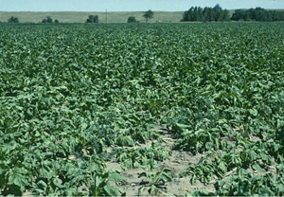
Μάρανση των φυτών σε καλλιέργεια ζαχαροτεύτλων προσβεβλημένη από ριζομανία

Slide 63
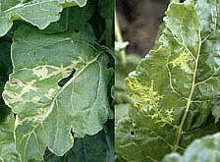
Συμπτώματα προσβολής από τον ιό BNYVV σε φύλλα ζαχαροτεύτλων

Slide 64
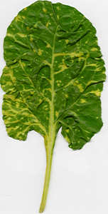
Τα συμπτώματα στο φύλλωμα εκδηλώνονται λόγω μετακίνησης του ιού από τις ρίζες στο υπέργειο μέρος των μολυσμένων φυτών

Slide 65
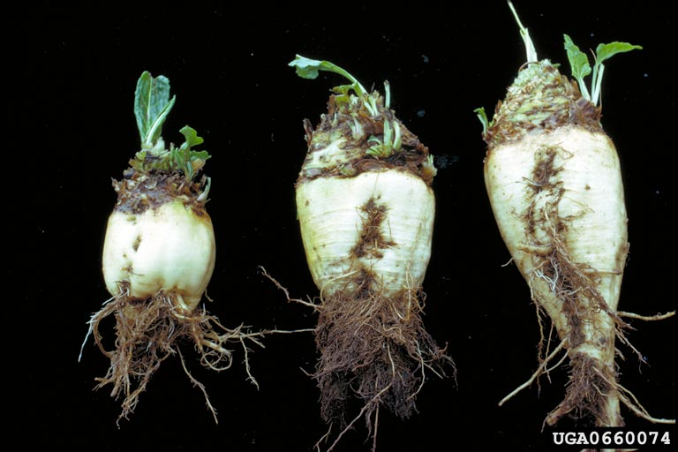
Έκπτυξη υπερβολικού αριθμού πλευρικών ριζών (χαρακτηριστικό σύμπτωμα ‘ριζομανίας’)

Slide 66
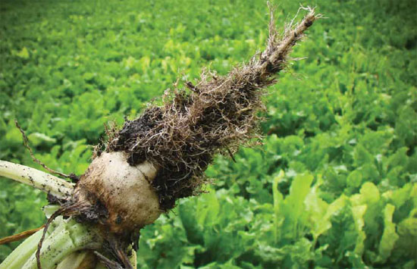
Ρίζα ζαχαροτεύτλου με έντονα συμπτώματα ριζομανίας

Slide 67
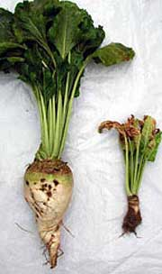
Σύγκριση της ανάπτυξης υπέργειου και υπόγειου τμήματος και της τελικής αναμενόμενης απόδοσης ενός υγιούς (αριστερά) και ενός μολυσμένου με τον ιό BNYVV, φυτού (δεξιά)

Slide 68
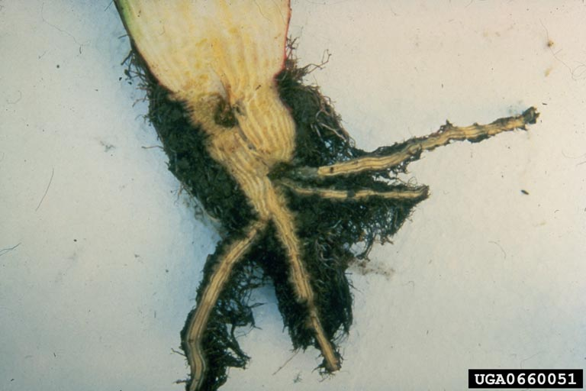
Εκτός του συμπτώματος της ριζομανίας, παρατηρείται καστανός μεταχρωματισμός των αγωγών ιστών των προσβεβλημένων ριζών

Slide 69
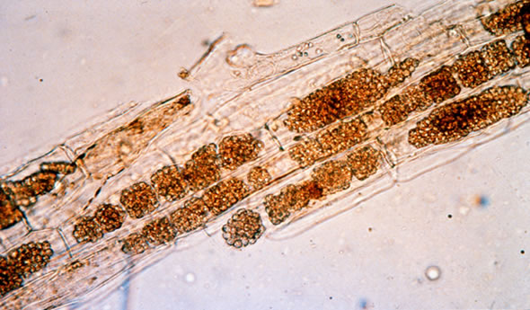
Τα ιοφόρα ζωοσπόρια απελευθερώνονται από τους κυστοσωρούς του μύκητα-φορέα, συναντούν υγιείς ρίζες ζαχαροτεύτλων και μολύνουν τα φυτά

Slide 70
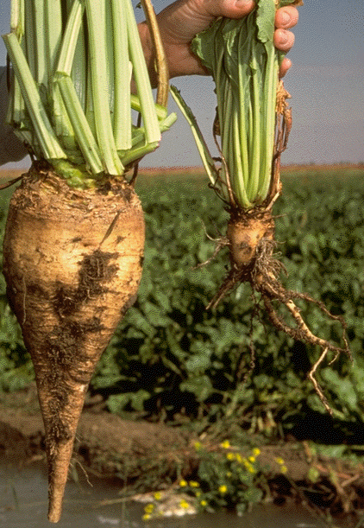
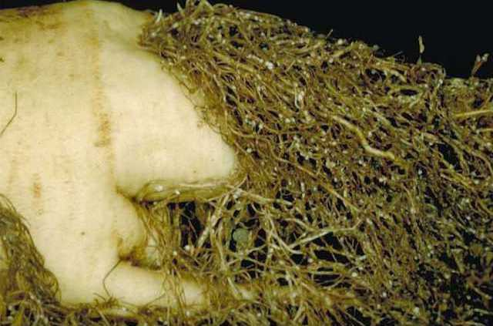
Συμπτώματα προσβολής κυστονηματώδη στο ριζικό σύστημα ζαχαροτεύτλων

Slide 71
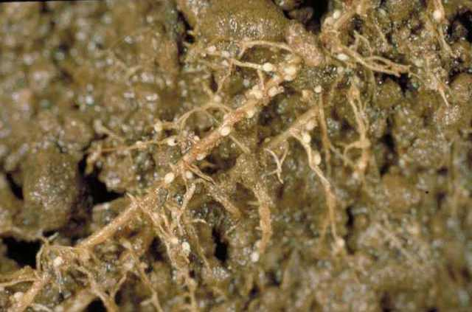
Κύστεις του κυστογόνου νηματώδη Heterodera schachtii επί ριζικού συστήματος ζαχαροτεύτλου

Slide 72
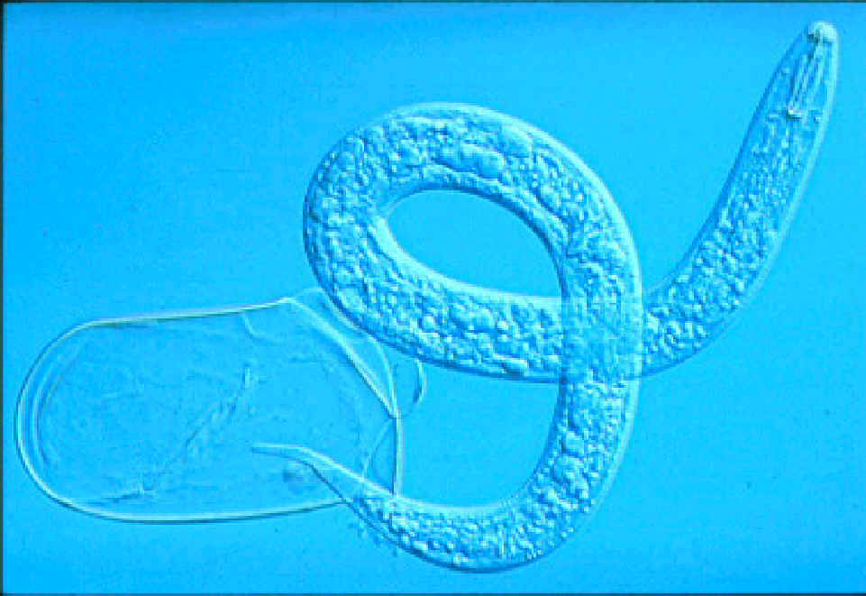
Μολυσματικό στάδιο (νύμφη J₂) του κυστογόνου νηματώδη H. schachtii

Slide 73
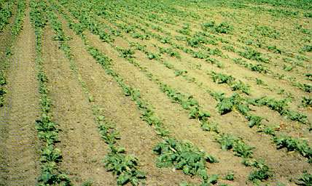
Αγρός ζαχαροτεύτλων με κηλίδα φυτών καθηλωμένης ανάπτυξης και χλωρωτικής εμφάνισης

Slide 74
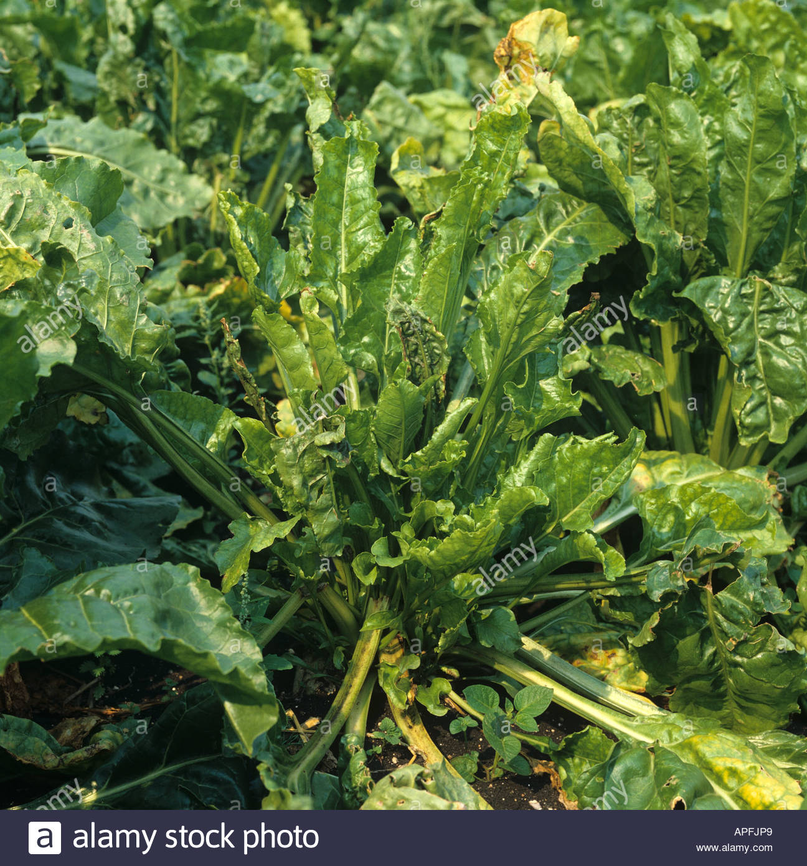
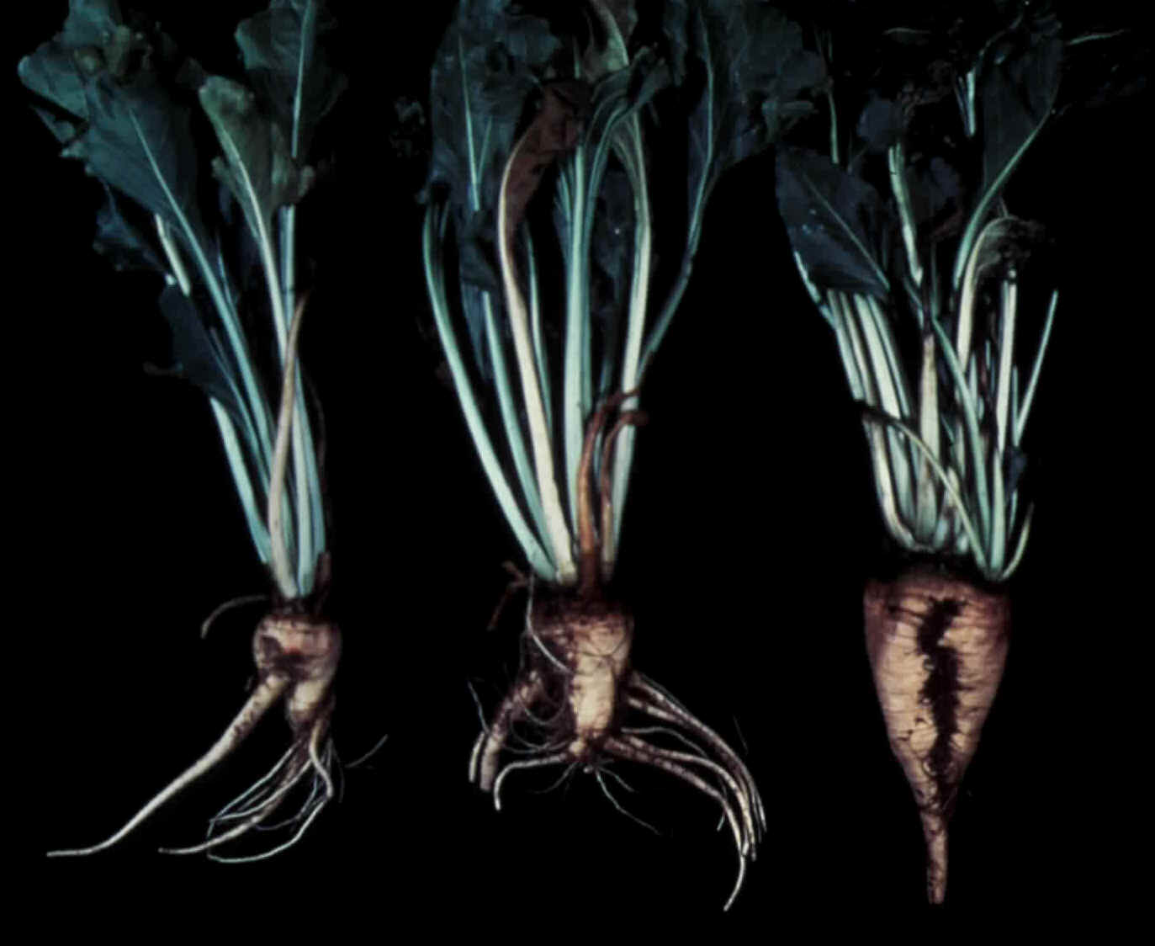
Η κακή ανάπτυξη του υπέργειου τμήματος των φυτών οφείλεται σε προσβολή των ριζών από νηματώδεις του γένους Longidorus (docking disorder)

Slide 75
Περονόσπορος του καπνού
Συμπτώματα προσβολής
Τα φυτά προσβάλλονται σε οποιοδήποτε στάδιο ανάπτυξης, από το σπορείο μέχρι προχωρημένο στάδιο στον αγρό
Τα συμπτώματα προσβολής ποικίλουν ανάλογα με την ηλικία των καπνοφύτων
Εξαιρετικά ευπαθή είναι τα νεαρά φυτά, ηλικίας μικρότερης του ενός μηνός
Τα προσβεβλημένα φυτά παρουσιάζονται αρχικά κατά θέσεις, εμφανίζοντας κιτρινοπράσινα έως χλωρωτικά φύλλα
Τα συμπτώματα παρουσιάζουν ομοιότητα με εκείνα που προκαλεί η προσβολή των νεαρών φυτών από τήξεις

Slide 76
Περονόσπορος του καπνού
Συμπτώματα προσβολής
Η αρχική προσβολή είναι σχετικά βραδεία
Όμως, εντός 7-10 ημερών παράγεται αρκετό δευτερογενές μόλυσμα που επιτρέπει την ταχύτατη επέκταση της προσβολής σε ολόκληρο το σπορείο
Η προσβολή των νεαρών στελεχών επιφέρει ολοκληρωτική νέκρωση των φυτών
Η προσβολή των φυτών στον αγρό εκδηλώνεται με τη δημιουργία κίτρινων κηλίδων επί των φύλλων

Slide 77
Περονόσπορος του καπνού
Συμπτώματα προσβολής
Τα συμπτώματα εμφανίζονται πρώτα στα παλαιότερα, κατώτερα φύλλα που σκιάζονται
Οι κηλίδες συχνά συνενώνονται και τελικά μετατρέπονται σε νεκρωτικές
Όταν επικρατούν συνθήκες υψηλής σχετικής υγρασίας, στην κάτω επιφάνεια του ελάσματος, στις αντίστοιχες θέσεις των κίτρινων κηλίδων, εμφανίζονται οι εξανθήσεις του παθογόνου
Οι καρποφορίες (αποτελούμενες από σποριαγγειοφόρους και σποριάγγεια) έχουν λευκή έως κυανόχρωμη απόχρωση

Slide 78
Περονόσπορος του καπνού
Συμπτώματα προσβολής
Με την πρόοδο της ασθένειας οι νεκρωτικές κηλίδες μεγεθύνονται και σχίζονται
Τα καπνόφυλλα χάνουν τελείως την εμπορική τους αξία
Εκτός των φύλλων, προσβάλλονται
οι οφθαλμοί
τα άνθη
οι κάψες των καπνοφύτων
Σε ορισμένες περιοχές τα προσβεβλημένα φυτά εμφανίζουν συμπτώματα αδρομύκωσης

Slide 79
Περονόσπορος του καπνού
Συμπτώματα προσβολής
Τα ‘συμπτώματα αδρομύκωσης’ περιλαμβάνουν:
τα φύλλα γίνονται στενότερα και μικρότερα
εκδηλώνεται νανισμός των φυτών
αποκαλύπτεται (σε τομές) μεταχρωματισμός των αγγείων
εμφανίζονται μαύρες γραμμωτές κηλίδες επί των στελεχών
Τα συμπτώματα αυτά οφείλονται σε διασυστηματική προσβολή των καπνοφύτων
Αυτή προκύπτει από μόλυνση του στελέχους διαμέσου του μίσχου του φύλλου

Slide 80
Περονόσπορος του καπνού
Παθογόνο αίτιο
Την ασθένεια προκαλεί ο ωομύκητας Peronospora tabacina (οικογένειας Peronosporaceae, τάξης Peronosporales)
Εκτός του καπνού, προσβάλλονται η πιπεριά, η μελιτζάνα και άλλα αυτοφυή είδη του γένους Nicotiana
Το παθογόνο είναι υποχρεωτικό παράσιτο
Αναπαράγεται με υαλώδη, λεμονοειδή σποριαγγειοσπόρια (κονίδια) με οξύληκτη θηλή
Τα σποριάγγεια παράγονται επί δενδροειδών σποριαγγειοφόρων
Οι σποριαγγειοφόροι εμφανίζονται 24-48h μετά την εμφάνιση των συμπτωμάτων
Η εμφάνισή τους απαιτεί επίπεδα σχετικής υγρασίας >90% και θερμοκρασίες 15-23^{ο}C

Slide 81
Περονόσπορος του καπνού
Παθογόνο αίτιο
Μέσω των στοματίων εξέρχονται στην κάτω επιφάνεια του ελάσματος των φύλλων
Ο μύκητας μπορεί να παράγει 1.000.000 σποριαγγειοσπόρια ανά τετραγωνικό εκατοστό μολυσμένης φυλλικής επιφάνειας
Επίσης, ο μύκητας σχηματίζει σφαιρικά, κιτρινοκαστανά ωοσπόρια
Τα ωοσπόρια παράγονται στους νεκρούς ιστούς του μεσόφυλλου ή άλλους νεκρούς ιστούς του φυτού
Ελάχιστα στοιχεία είναι γνωστά για τη σημασία των ωοσπορίων στην επιδημιολογική εξέλιξη της ασθένειας

Slide 82
Περονόσπορος του καπνού
Εξέλιξη της ασθένειας
Οι πρώτες μολύνσεις πραγματοποιούνται από σποριαγγειοσπόρια
Αυτά παράγονται σε καπνοστελέχη που παρέμειναν στον αγρό από την προηγούμενη καλλιεργητική περίοδο
Τα αρχικά μολύσματα μπορούν να μεταφέρονται με τον άνεμο από θερμότερες (πρωιμότερες) περιοχές
Τα μολύσματα βλαστάνουν σε σταγόνα νερού ή σε κορεσμένη ατμόσφαιρα
Η περίοδος επώασης διαρκεί συνήθως 5-7 ημέρες
Η μέγιστη παραγωγή σπορίων επιτυγχάνεται σε θερμοκρασίες 15-23^{ο}C
Ο περονόσπορος του καπνού είναι μια τυπικά πολυκυκλική ασθένεια

Slide 83
Περονόσπορος του καπνού
Εξέλιξη της ασθένειας
Η επιδημική έξαρση της ασθένειας εξαρτάται από
τη διασπορά των μολυσμάτων
τις επικρατούσες καιρικές συνθήκες
την πυκνότητα των καλλιεργούμενων αγρών
τον τρόπο φύτευσης
Στην Ελλάδα η ασθένεια ενδημεί σε όλες τις καπνοπαραγωγικές περιοχές (όπου επικρατούν ευνοϊκές συνθήκες θερμοκρασίας και σχετικής υγρασίας)

Slide 84
Περονόσπορος του καπνού
Εξέλιξη της ασθένειας
Όταν επικρατήσουν υγρές και σχετικά ψυχρές συνθήκες κατά την περίοδο Απριλίου-Ιουνίου, οι επιδημικές εξάρσεις του περονοσπόρου είναι συχνά ανεξέλεγκτες
Γενικώς, στην Ελλάδα, οι συνθήκες ανάπτυξης δεν είναι συνεχώς ευνοϊκές
Αυτό συντελεί στο να μην σημειώνονται σοβαρές επιδημικές εξάρσεις του περονόσπορου του καπνού

Slide 85
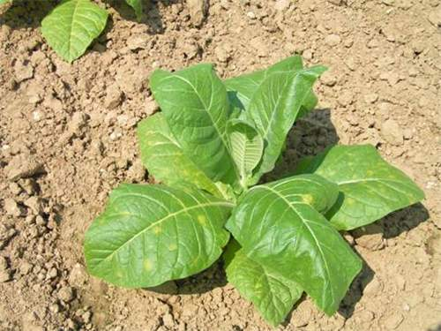
Αρχικά τα συμπτώματα εκδηλώνονται κυρίως στα παλαιότερα, κατώτερα φύλλα των καπνοφύτων

Slide 86
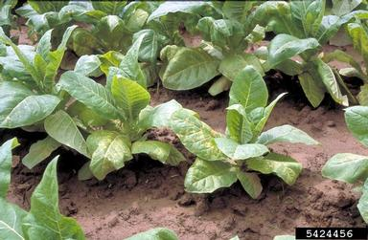
Η προσβολή των φυτών στον αγρό εκδηλώνεται αρχικά στα κατώτερα φύλλα που σκιάζονται (τα σποριαγγειοσπόρια του μύκητα είναι ευπαθή στις υπεριώδεις ακτίνες)

Slide 87
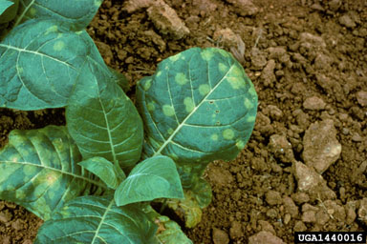
Προσβολή περονοσπόρου στα κατώτερα φύλλα καπνόφυτου

Slide 88
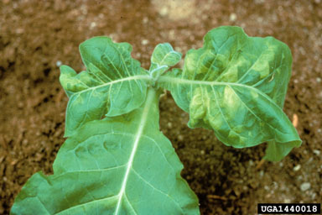
Η διασυστηματική προσβολή προκαλείται από μόλυνση του στελέχους του καπνοφύτου μέσω του μίσχου των φύλλων

Slide 89

Η προσβολή μπορεί να εκδηλωθεί αρχικά στα καπνοσπορεία
(τα καπνόφυτα ηλικίας μικρότερης του ενός μηνός είναι εξαιρετικά ευπαθή)

Slide 90

Σποριοποίηση (παραγωγή εξάνθησης) του μύκητα
Peronospora tabacina στην κάτω επιφάνεια καπνόφυλλου

Slide 91

Στην κάτω φυλλική επιφάνεια διαμέσου των στομάτων εξέρχονται οι κυανόχρωμες καρποφορίες του παθογόνου

Slide 92

Στις απολήξεις των διακλαδώσεων των δενδροειδών σποριαγγειφόρων παράγονται τα σποριαγγειοσπόρια του παθογόνου

Slide 93
Σήψη λαιμού και ριζών (Φυτόφθορα του καπνού)
Συμπτώματα προσβολής
Το παθογόνο προσβάλλει κυρίως τις ρίζες και τη βάση του στελέχους (λαιμό) των καπνοφύτων
Μπορούν όμως να προσβληθούν και τα υπόλοιπα μέρη των φυτών
Τα συμπτώματα ποικίλουν ανάλογα
με την ηλικία του φυτού
τις συνθήκες του περιβάλλοντος
Τα νεαρά φυτά είναι εξαιρετικά ευπαθή
Εκδηλώνονται συμπτώματα τήξεων στα σπορεία
Συγκεκριμένα, το στέλεχος κοντά στην επιφάνεια του εδάφους (λαιμός), καθώς και το ριζικό σύστημα μαυρίζουν
Η προσβολή οδηγεί σε νέκρωση των νεαρών καπνοφύτων

Slide 94
Σήψη λαιμού και ριζών
Συμπτώματα προσβολής
Στον αγρό, το πρώτο σύμπτωμα είναι ο αιφνίδιος μαρασμός του φυλλώματος
Το σύμπτωμα εκδηλώνεται έντονα κατά τις θερμότερες (μεσημβρινές) ώρες της ημέρας
Ο μαρασμός είναι αντιστρεπτός στη διάρκεια της νύχτας, αλλά την επόμενη ημέρα εκδηλώνεται εντονότερα
Ο μαρασμός εμφανίζεται σε όλα τα φύλλα, όχι σε μερικά εξ΄αυτών (όπως συμβαίνει στις αδρομυκώσεις)
Εντός λίγων ημερών, τα φύλλα κιτρινίζουν, μαραίνονται και κρέμονται κατά μήκος του στελέχους
Η εξέταση του ριζικού συστήματος αποκαλύπτει μαύρο μεταχρωματισμό μιας ή περισσοτέρων κύριων πλάγιων ριζών

Slide 95
Σήψη λαιμού και ριζών
Συμπτώματα προσβολής
Με την πρόοδο της ασθένειας η μόλυνση επεκτείνεται στο εσωτερικό του στελέχους και σε ολόκληρο το ριζικό σύστημα
Σε επιμήκη τομή του στελέχους αποκαλύπτεται ότι η εντεριώνη είναι ξερή, χρώματος καστανού έως μαύρου
Η εντεριώνη στο εσωτερικό των καπνοστελεχών είναι εγκάρσια χωρισμένη σε δίσκους
Το σύμπτωμα αυτό είναι μεν χαρακτηριστικό της προσβολής, όχι όμως παθογνωμονικό

Slide 96
Σήψη λαιμού και ριζών
Συμπτώματα προσβολής
Παρόμοιο σύμπτωμα προκαλείται στο εσωτερικό των φυτών από κεραυνό, αλλά στην περίπτωση αυτή δεν εκδηλώνεται μεταχρωματισμός της εντεριώνης
Σε περιόδους όπου επικρατεί βροχερός καιρός εμφανίζονται κηλίδες, ιδίως στα κατώτερα φύλλα
Οι ιστοί φαίνονται σαν βρεγμένοι, έχουν ανοικτοπράσινο χρώμα, ενώ αργότερα καθίστανται καστανές έως νεκρωτικές
Οι μολύνσεις αυτές πραγματοποιούνται από ζωοσπόρια που εκτινάσσονται από το έδαφος με τις σταγόνες της βροχής

Slide 97
Σήψη λαιμού και ριζών
Παθογόνο αίτιο
Την ασθένεια προκαλεί ο ωομύκητας Phytophthora nicotianae (οικογένεια Pythiaceae, τάξη Peronosporales)
Ο καπνός αποτελεί τον μοναδικό φυσικό ξενιστή του παθογόνου
Ο μύκητας σχηματίζει σποριάγγεια διαφόρων σχημάτων, με θηλή, υαλώδη ως ελαφρώς κίτρινα ή χρυσοπράσινα
Τα σποριάγγεια βλαστάνουν και δίνουν υφή ή παράγουν 5-30 ζωοσπόρια
Στους ασθενείς ιστούς αναπτύσσονται άφθονα χλαμυδοσπόρια, ενδιάμεσα στις υφές ή επάκρια
Τα χλαμυδοσπόρια είναι σφαιρικά έως ωοειδή, χωρίς θηλή, υαλώδη έως καστανά

Slide 98
Σήψη λαιμού και ριζών
Εξέλιξη της ασθένειας
Ο μύκητας διαχειμάζει με τα χλαμυδοσπόρια σε φυτικά υπολείμματα ή στο έδαφος
Τα χλαμυδοσπόρια βλαστάνουν σε θερμό και υγρό έδαφος, σχηματίζοντας σποριάγγειο
Αυτό, έλκεται χημιοτακτικά από τις ρίζες, εγκυστώνεται σε αυτές και βλαστάνει
Παράγει μυκηλιακή υφή ή ζωοσπόρια, μολύνοντας τις ρίζες των καπνόφυτων
Η μόλυνση πραγματοποιείται ταχύτατα και ο μύκητας αναπτύσσεται στους παρεγχυματικούς ιστούς του φυτού
Το πρώτο ορατό σύμπτωμα προσβολής των ριζών είναι μια κηλίδα όπου οι ιστοί φαίνονται σαν να είναι βρεγμένοι

Slide 99
Σήψη λαιμού και ριζών
Εξέλιξη της ασθένειας
Η ασθένεια είναι πολυκυκλική
48 ώρες μετά από κάθε μόλυνση σχηματίζονται νέα σποριάγγεια και χλαμυδοσπόρια με τα οποία γίνονται νέεες μολύνσεις
Θερμοκρασίες 24-28^{ο}C ευνοούν ιδιαίτερα τις μολύνσεις
Για την ανάπτυξη και εξέλιξη της ασθένειας είναι απαραίτητη η ύπαρξη εδαφικής υγρασίας
Η ασθένεια μπορεί να αναπτυχθεί σε ελαφρά και βαρειά εδάφη
Η αντίδραση του εδάφους δεν επηρεάζει σημαντικά την ανάπτυξη της ασθένειας
Όμως, τιμές pH μεταξύ 6 και 7 θεωρούνται ευνοϊκότερες

Slide 100
Σήψη λαιμού και ριζών
Εξέλιξη της ασθένειας
Η ασθένεια μεταφέρεται από αγρό σε αγρό με
τα επιφανειακά νερά απορροής
το νερό της άρδευσης
τα μηχανήματα που μεταφέρουν έδαφος
τα παπούτσια και τα εργαλεία των καλλιεργητών
τη μεταφύτευση μολυσμένων φυτών από το καπνοσπορείο

Slide 101

Γενικευμένη μάρανση (απώλεια σπαργής) και χλώρωση όλων των φύλλων προσβεβλημένου καπνοφύτου

Slide 102

Τα φύλλα κιτρινίζουν, μαραίνονται και κρέμονται κατά μήκος του στελέχους

Slide 103

Μαύρος μεταχρωματισμός των ριζών και της βάσης του στελέχους (λαιμό)

Slide 104

Καστανός-μαύρος μεταχρωματισμός της εντεριώνης στο εσωτερικό μολυσμένου καπνοστελέχους

Slide 105

Έντονος χωρισμός της εντεριώνης σε ευδιάκριτους δίσκους

Slide 106

Μυκήλιο και χλαμυδοσπόρια αναπτύσσονται στο εσωτερικό των καπνοστελεχών, επί της προσβεβλημένης εντεριώνης

Slide 107

Καστανές, νεκρωτικές κηλίδες σχηματίζονται στα κατώτερα φύλλα από μολύσματα που εκτινάσσονται από το φυσικά μολυσμένο έδαφος με τις σταγόνες της βροχής

Slide 108

Προσβολή από φυτόφθορα στο έλασμα (αριστερά) και στη βάση καπνόφυλλου (δεξιά)

Slide 109

Κοινοκύτταρο μυκήλιο του ωομύκητα Phytophthora nicotianae (Peronosporales, Pythiaceae)

Slide 110

Τα σποριάγγεια τοπυ παθογόνου έλκονται από τις ρίζες των καπνοφύτων, εγκυστώνονται και προκαλούν τις αρχικές προσβολές

Slide 111

Τα σποριάγγεια είναι υαλώδη, διαφόρων σχημάτων και φέρουν θηλή

Slide 112
ΑΣΘΕΝΕΙΕΣ ΗΛΙΑΝΘΟΥ

Slide 113
Σήψη από Μακροφομίνα
Συμπτώματα προσβολής
Είναι πολύ σοβαρή ασθένεια σε περιοχές του κόσμου που χαρακτηρίζονται από ξηροθερμικές συνθήκες το καλοκαίρι
Ο μύκητας μπορεί να προσβάλλει τα νεαρά φυτάρια σε συνθήκες αγρού
Οι προσβολές σε τόσο νεαρά στάδια ανάπτυξης των φυτών είναι πολύ σπάνιες
Εκδηλώνεται μόνο σε πολύ όψιμες καλλιέργειες και σε πολύ θερμές περιοχές

Slide 114
Σήψη από Μακροφομίνα
Συμπτώματα προσβολής
Τα πρώτα συμπτώματα εμφανίζονται σε μεταγενέστερο στάδιο ανάπτυξης
Συνήθως όταν το φυτό έχει ανθίσει (αν και η προσβολή μπορεί να έχει εκδηλωθεί πολύ νωρίτερα)
Το πρώτο χαρακτηριστικό σύμπτωμα της ασθένειας είναι ο αποχρωματισμός της βάσης του στελέχους
Συγκεκριμένα, εμφανίζεται κηλίδα καστανού χρώματος λίγων εκατοστών, με ασαφή όρια
Στις αρδευόμενες καλλιέργειες τα πρώτα συμπτώματα εμφανίζονται κατά τις ημέρες της φυσιολογικής ωρίμανσης (περίπου στις 20 Ιουλίου)

Slide 115
Σήψη από Μακροφομίνα
Συμπτώματα προσβολής
Στις ξηρικές καλλιέργειες η προσβολή μπορεί να εκδηλωθεί πολύ νωρίτερα (αρχές Ιουλίου)
Σε λίγες ημέρες από την εμφάνισή της, η αρχική κηλίδα εκτείνεται προς τα πάνω, αποκτώντας πιο σκούρο χρώμα
Σταδιακά, προκαλείται ξήρανση ολόκληρου του φυτού
Η πρόωρη ξήρανση των προσβεβλημένων φυτών αποτελεί το πιο χαρακτηριστικό μακροσκοπικό γνώρισμα της ασθένειας
Στο χωράφι εμφανίζονται κηλίδες, των οποίων η παρουσία εντοπίζεται χρονικά περί τα τέλη Ιουλίου με αρχές Αυγούστου (αρδευόμενες καλλιέργειες)

Slide 116
Σήψη από Μακροφομίνα
Συμπτώματα προσβολής
Με την πάροδο του χρόνου η ασθένεια επεκτείνεται, προκαλώντας ξήρανση στην πλειονότητα των φυτών
Το στέλεχος σπάζει εύκολα, ενώ οι κεφαλές γίνονται μικρές και κυρτωμένες
Τα προσβεβλημένα φυτά είναι πιο αδύναμα, ωριμάζουν πρόωρα και όταν ξεραίνονται εμφανίζονται γκρι-ασημί μεταχρωματισμοί στο στέλεχος
Ο σταχτόχροος μεταχρωματισμός μπορεί να φθάσει μέχρι ύψος 30cm από την επιφάνεια του εδάφους
Χαρακτηριστικά γνωρίσματα της ασθένειας είναι:
ο σταχτόχροος μεταχρωματισμός
η παρουσία στη ρίζα και στο κατώτερο μέρος του βλαστού πολυάριθμων μικρών μαύρων μικροσκληρωτίων

Slide 117
Σήψη από Μακροφομίνα
Συμπτώματα προσβολής
Τα μικροσκληρώτια εντοπίζονται
στην εντεριώνη (κάτω από την επιδερμίδα του βλαστού και της ρίζας)
πάνω στο φλοιό βλαστού και ρίζας
Η παρουσία των μικροσκληρωτίων δίνει όψη στην εντεριώνη σαν να είναι ‘αλατοπιπερωμένη’
Μετά την ξήρανση του φυτού, η βάση του στελέχους και οι ρίζες είναι γεμάτα μικροσκληρώτια

Slide 118
Σήψη από Μακροφομίνα
Συμπτώματα προσβολής
Σε προχωρημένη φάση της ασθένειας η εντεριώνη στο κατώτερο μέρος του βλαστού
είτε αποδιοργανώνεται πλήρως
είτε δημιουργούνται οριζόντιες στρώσεις σαν στοίβα κερμάτων
Στο εσωτερικό του στελέχους το παθογόνο σχηματίζει πυκνίδια και μικροσκληρώτια
Στο εξωτερικό του στελέχους σχηματίζονται μόνο τα σκληρώτια του μύκητα

Slide 119
Σήψη από Μακροφομίνα
Παθογόνο αίτιο-Εξέλιξη της ασθένειας
Την ασθένεια προκαλεί ο ατελής μύκητας Macrophomina phaseolina (τάξη Sphaeropsidales)
Το παθογόνο διαχειμάζει ως μικροσκληρώτια
στο έδαφος
στα υπολείμματα της καλλιέργειας
Τα μικροσκληρώτια ή τα πυκνιδιοσπόρια του μύκητα βλαστάνουν παρουσία του φυτού-ξενιστή
Τα μολύσματα βλαστάνουν και οι υφές σχηματίζουν πλάκες συγκράτησης στην επιδερμίδα του φυτικού ιστού
Η μόλυνση πραγματοποιείται με απ’ ευθείας διάτρηση των ιστών (με μηχανική πίεση, αλλά και τη δράση πηκτινολυτικών και κυτταρινολυτικών ενζύμων που παράγει το παθογόνο)

Slide 120
Σήψη από Μακροφομίνα
Παθογόνο αίτιο-Εξέλιξη της ασθένειας
Η εξέλιξη της ασθένειας διαμορφώνεται από
την ηλικία των φυτών-ξενιστών
την περιεκτικότητα του αρδευτικού νερού σε άλατα
θερμοκρασίες που κυμαίνονται μεταξύ 25 και 35^{ο}C
Η ασθένεια ευνοείται από ξηροθερμικές συνθήκες (θ/σια εδάφους >32^{ο}C) και ξηρασία κατά την περίοδο μετά την άνθηση
Η παρουσία της ασθένειας είναι εντονότερη στα αμμώδη εδάφη που δεν συγκρατούν ικανοποιητική υγρασία

Slide 121
Σήψη από Μακροφομίνα
Παθογόνο αίτιο-Εξέλιξη της ασθένειας
Πάντοτε, η πρόωρη ξήρανση των φυτών εκδηλώνεται αρχικά
σε σημεία ελαφρότερης μηχανικής σύστασης
σε θέσεις μειωμένης γονιμότητας
σε σημεία που δέχονται λιγότερο νερό
Οποιαδήποτε αιτία εκθέτει τα φυτά σε καταπόνηση προδιαθέτει την προσβολή τους από το παθογόνο

Slide 122
Σήψη από Μακροφομίνα
Παθογόνο αίτιο-Εξέλιξη της ασθένειας
Μεταξύ των αιτιών καταπόνησης των φυτών συγκαταλέγονται
η υψηλή πυκνότητα των φυτών
η αλατότητα του εδάφους και του αρδευτικού νερού
η υπερβολική αζωτούχος λίπανση και ταυτόχρονα, η χαμηλή καλιούχος λίπανση
τα άγονα εδάφη ή εκείνα με μικρή περιεκτικότητα σε βόριο
τα εδάφη με συμπιεσμένο προφίλ
ο τραυματισμός των φυτών ηλίανθου από χαλάζι ή προσβολές εντόμων

Slide 123

Αποδιοργάνωση της εντεριώνης και παρουσία μυκηλίου και μικροσκληρωτίων από μακροφομίνα (ανώτερα δύο φυτά) και λευκορόδινη εξάνθηση λόγω προσβολής από φουζαρίωση (κατώτερα δύο φυτά)

Slide 124

Μορφή ‘αλατοπιπερωμένης’ εντεριώνης στο εσωτερικό προσβεβλημένου στελέχους από μακροφομίνα (δεξιά, υγιές στέλεχος)

Slide 125

Σχηματισμός αναρίθμητων μικροσκληρωτίων επί του φλοιού του στελέχους και της εντεριώνης
(σύμπτωμα ‘αλατοπιπερωμένης’ εντεριώνης)

Slide 126

Λεπτομέρεια μικρών, μαύρων μικροσκληρωτίων του παθογόνου

Slide 127

Η προσβολή των φυτών ηλίανθου από σκληρωτινίαση προκαλεί απότομο μαρασμό των φυτών

Slide 128

Προσβολή στελέχους φυτού ηλίανθου από σκληρωτινίαση

Slide 129

Σε προσβολή-νέκρωση στελεχών από σκληρωτινίαση, καταστρέφεται η εντεριώνη και στο εσωτερικό του στελέχους σχηματίζονται τα μεγάλα, μαύρα σκληρώτια του μύκητα Sclerotinia sclerotiorum

Slide 130
Φόμοψη (Phomopsis helianthi)
Συμπτώματα προσβολής
Το πρώτο χαρακτηριστικό σύμπτωμα που υποδηλώνει την παρουσία της ασθένειας εκδηλώνεται αρχικά στα κατώτερα φύλλα των φυτών
Υπό τις Ελληνικές συνθήκες, οι πρώτες κηλίδες στα φύλλα και το στέλεχος εμφανίζονται στην άνθηση και στις αρχές Ιουλίου, αντίστοιχα
Συγκεκριμένα, κατά την άνθηση εμφανίζεται καφέ-μαύρη κηλίδα, τριγωνικού ή ακανόνιστου σχήματος, στην κορυφή ή το περιθώριο του ελάσματος

Slide 131
Φόμοψη (Phomopsis helianthi)
Συμπτώματα προσβολής
Εντός 20-25 ημερών περίπου συντελείται η πλήρης καταστροφή των προσβεβλημένων φύλλων
Η προσβολή επεκτείνεται στο στέλεχος, σχηματίζοντας αρχικά μια μικρή, καστανή κηλίδα στο σημείο πρόσφυσης του μίσχου με το στέλεχος
Αργότερα, επεκτείνεται κατά μήκος του στελέχους (πάνω-κάτω), σχηματίζοντας κηλίδα ανοικτοκαστανού χρώματος
Η κηλίδα έχει διάχυτα (όχι σαφώς καθορισμένα) όρια που αργότερα σκουραίνουν και παρουσιάζεται βυθισμένη

Slide 132
Φόμοψη (Phomopsis helianthi)
Συμπτώματα προσβολής
Έχει σημειωθεί η παρουσία μέχρι και τεσσάρων κηλίδων ανά προσβεβλημένο φυτό
Οι κηλίδες αυξάνουν σε διαστάσεις και η νεκρωτική περιοχή εμφανίζεται στους βαθύτερους ιστούς
Χαρακτηριστικό της ασθένειας είναι το στέλεχος εξασθενίζει και σπάει ή υποχωρεί εύκολα μετά από άσκηση πίεσης στο σημείο της κηλίδας
Αυτό οφείλεται σε αποδιοργάνωση της εντεριώνης στο εσωτερικό των στελεχών

Slide 133
Φόμοψη (Phomopsis helianthi)
Συμπτώματα προσβολής
Όταν αποδιοργανωθούν οι μηχανικοί ιστοί στήριξης το φυτό σπάει από το ίδιο του το βάρος
Η προσβολή τελικά καταλήγει σε πλάγιασμα των φυτών
Συμπτώματα σπανίως εμφανίζονται στις κεφαλές (αν όμως εκδηλωθούν είναι όμοια με εκείνα του στελέχους)
Από αρχές Ιουλίου και μετέπειτα τα προσβεβλημένα φυτά ξεχωρίζουν σε ύψος από τα υγιή
Χαρακτηρίζονται από μικρότερο βάρος και ξήρανση των κεφαλών τους

Slide 134
Φόμοψη
Παθογόνο αίτιο-Εξέλιξη της ασθένειας
Την ασθένεια προκαλεί ο μύκητας Phomopsis helianthi
Η τέλεια μορφή του είναι ο ασκομύκητας Diaporthe helianthi
Το παθογόνο σχηματίζει κονίδια δύο τύπων:
μικρά, μονοκύτταρα
σκωληκόμορφα, πολυκύτταρα, όμοια με εκείνα του γένους Septoria
Τα πυκνίδια είναι άφθονα στις κηλίδες, ενώ τα περιθήκια σχηματίζονται στα υπολείμματα της καλλιέργειας, μετά τη συγκομιδή
Το παθογόνο διαχειμάζει ως μυκήλιο στα υπολείμματα των ασθενών φυτών
Τα ασκοσπόρια προκαλούν τις πρωτογενείς μολύνσεις

Slide 135
Φόμοψη
Παθογόνο αίτιο-Εξέλιξη της ασθένειας
Οι πρώτες μολύνσεις γίνονται συνήθως στο στάδιο 6^{ου} έως 8^{ου} φύλλου
Τα πρώτα συμπτώματα εμφανίζονται
την περίοδο που σχηματίζεται το άνθος (στάδιο του οφθαλμού) (R-3)
στην άνθηση (R-5)
Η ασθένεια είναι ιδιαίτερα σοβαρή σε
συνθήκες παρατεταμένα υψηλών θερμοκρασιών
συνθήκες υψηλής υγρασίας
Δεν υπάρχουν ποικιλίες ηλίανθου που παρουσιάζουν ανθεκτικότητα στην προσβολή από φόμοψη

Slide 136

Η προσβολή (νέκρωση) στο φύλλο, επεκτείνεται κατά μήκος κεντρικού νεύρου του ελάσματος

Slide 137

Η χλώρωση και ακολούθως η νέκρωση καταλαμβάνει συχνά το μισό ή ¼ του ελάσματος και οριοθετείται από τις νευρώσεις του

Slide 138

Θραύση και πλάγιασμα στελεχών προσβεβλημένων από φόμοψη

Slide 139

Έντονα προσβεβλημένη φυτεία ηλίανθου από φόμοψη

Slide 140

Κηλίδες καστανές, βυθισμένες που περιβάλλουν συχνά τα στελέχη προκαλούν την ξήρανση και το πλάγιασμα των φυτών

Slide 141
ΑΣΘΕΝΕΙΕΣ ΕΛΑΙΟΚΡΑΜΒΗΣ

Slide 142
Σκληρωτινίαση (Sclerotinia sclerotiorum)
Συμπτώματα προσβολής
H εμφάνιση των συμπτωμάτων ποικίλει με το φυτό-ξενιστή, το τμήμα του φυτού που προσβάλλεται και τις καιρικές συνθήκες
Στις καλλιέργειες σποροπαραγωγής τα συμπτώματα εκδηλώνονται αργά, κατά το τέλος της ανθοφορίας
Το παθογόνο πρωταρχικά αποικίζει τα πέταλα που αποχωρίζονται από τα άνθη και προσκολλώνται στα φύλλα, τους μίσχους των φύλλων και τα στελέχη
Οι κηλίδες στα φύλλα είναι ακανόνιστες, νεκρωτικές, γκριζωπής απόχρωσης

Slide 143
Σκληρωτινίαση (Sclerotinia sclerotiorum)
Συμπτώματα προσβολής
Συνήθως, η προσβολή των στελεχών προκύπτει μέσω των μίσχων των προσβεβλημένων φύλλων
Αναπτύσσονται υδατώδεις, μαλακής υφής, λευκωπές έως γκριζωπές κηλίδες κατά μήκος των στελεχών
Οι κηλίδες εμφανίζονται 2-3 εβδομάδες μετά τη μόλυνση των φυτικών ιστών

Slide 144
Σκληρωτινίαση (Sclerotinia sclerotiorum)
Συμπτώματα προσβολής
Οι κηλίδες διακρίνονται στα κύρια στελέχη καθώς και στους πλευρικούς βλαστούς (διακλαδώσεις) των φυτών
Συχνά, επί των κηλίδων αναπτύσσονται σκοτεινότερης απόχρωσης, συγκεντρικοί δακτύλιοι
Σε έντονες προσβολές η επιδερμίδα αποκολλάται και κρέμεται προς τα κάτω, ενώ τα εξασθενημένα στελέχη σπάζουν
Η ασθένεια παρουσιάζεται υπό μορφή κηλίδων (εντοπισμένων θέσεων) στους καλλιεργούμενους αγρούς
Τα προσβεβλημένα φυτά εκδηλώνουν μαρασμό, πρόωρη ωρίμανση και αποκτούν αχυρένια απόχρωση

Slide 145
Σκληρωτινίαση (Sclerotinia sclerotiorum)
Συμπτώματα προσβολής
Αντίθετα, τα υγιή φυτά διατηρούν το πράσινο χρώμα τους
Στο τέλος της καλλιεργητικής περιόδου σχηματίζονται σκληρώτια εντός των στελεχών της ελαιοκράμβης
Όταν επικρατούν συνθήκες υψηλής υγρασίας τα σκληρώτια σχηματίζονται και στο εξωτερικό των βλαστών
Στα εδώδιμα είδη του γένους Brassica, η προσβολή ξεκινά με την εμφάνιση υδατώδους περιοχής στο στέλεχος και τα εξωτερικά φύλλα

Slide 146
Σκληρωτινίαση (Sclerotinia sclerotiorum)
Συμπτώματα προσβολής
Κυρίως, προσβάλλονται τα φύλλα που έρχονται σε επαφή με το έδαφος
Τα προσβεβλημένα φύλλα καταρρέουν, αποκαλύπτοντας την κεφαλή
Η κεφαλή των φυτών σε σύντομο χρονικό διάστημα καλύπτεται από λευκό, βαμβακώδες μυκήλιο
Εντός του μυκηλίου σχηματίζονται μαύρα, ακανόνιστου σχήματος, μεγάλα σκληρώτια

Slide 147
Σκληρωτινίαση (Sclerotinia sclerotiorum)
Παθογόνο αίτιο-Εξέλιξη της ασθένειας
Την ασθένεια προκαλεί ο ασκομύκητας Sclerotinia sclerotiorum
Το παθογόνο διαχειμάζει στο έδαφος με τη μορφή σκληρωτίων (αποτελούν την κύρια πηγή μολυσμάτων)
Συνήθως, τα σκληρώτια επιβιώνουν στο έδαφος για διάστημα 3-4 ετών
Τα σκληρώτια που βρίσκονται στα πρώτα 2-4cm του εδάφους, βλαστάνουν σχηματίζοντας αποθήκια επί της επιφάνειας του εδάφους
Τα ασκοσπόρια διασπείρονται με τον άνεμο προκαλώντας τις αρχικές μολύνσεις

Slide 148
Σκληρωτινίαση (Sclerotinia sclerotiorum)
Παθογόνο αίτιο-Εξέλιξη της ασθένειας
Τα ασκοσπόρια χρειάζονται μια εξωτερική πηγή θρεπτικών στοιχείων για να προσβάλλουν υγιείς φυτικούς ιστούς
Στις καλλιέργειες σποροπαραγωγής την πηγή αυτή αποτελούν τα πέταλα που προσβάλλονται πριν ή μετά την απόρριψή τους από τα άνθη
Οι υφές του παθογόνου προσβάλλουν με απ’ ευθείας διάτρηση τα επιδερμικά κύτταρα

Slide 149
Σκληρωτινίαση (Sclerotinia sclerotiorum)
Παθογόνο αίτιο-Εξέλιξη της ασθένειας
Στις καλλιέργειες εδώδιμων ειδών προσβάλλεται η βάση του στελέχους ή οποιοδήποτε μέρος του φυλλώματος που έρχεται σε επαφή με σκληρώτια
Η μόλυνση εξαπλώνεται στα υπέργεια τμήματα και το ριζικό σύστημα των φυτών
Όταν οι συνθήκες του περιβάλλοντος είναι ευνοϊκές, παράγεται άφθονο λευκό, βαμβακώδες μυκήλιο
Νέα σκληρώτια παράγονται σε κοιλότητες που δημιουργούνται εντός των στελεχών, των ανθοκεφαλών και των καρπών (κεράτια)
Οι προσβολές εκδηλώνονται με επιδημική μορφή στη διάρκεια περιόδων με συχνές βροχοπτώσεις

Slide 150
Σκληρωτινίαση (Sclerotinia sclerotiorum)
Παθογόνο αίτιο-Εξέλιξη της ασθένειας
Οι συχνές βροχές διατηρούν την εδαφική υγρασία στα επίπεδα της υδατοϊκανότητας
Όταν η βλάστηση των καλλιεργούμενων φυτών ‘καλύπτει’ την επιφάνεια του εδάφους δημιουργούνται εξαιρετικά ευνοϊκές συνθήκες προσβολής των φυτών
Το μικροκλίμα που διαμορφώνεται ευνοεί την παραγωγή αποθηκίων
Η βλάστηση των σπορίων πραγματοποιείται σε εύρος θερμοκρασιών μεταξύ 10-30^{ο}C
Η θερμοκρασία του περιβάλλοντος δεν αποτελεί περιοριστικό παράγοντα για την έναρξη και εξέλιξη των προσβολών από το παθογόνο
Αρκεί, να διατηρούνται υψηλά τα επίπεδα της υγρασίας

Slide 151

Η μόλυνση των στελεχών των φυτών ελαιοκράμβης προσδίδει λευκό χρώμα στους προσβεβλημένους ιστούς

Slide 152

Η προσβολή των στελεχών της ελαιοκράμβης, τα καθιστά ευαίσθητα σε θραύση και έντονο πλάγιασμα

Slide 153

Απόκτηση λευκωπής απόχρωσης στους προσβεβλημένους ιστούς στελέχους ελαιοκράμβης

Slide 154

Ανάπτυξη πυκνού, λευκού, βαμβακώδους μυκηλίου και σκληρωτίων του παθογόνου επί και εντός των προσβεβλημένων ιστών

Slide 155

Τα σκληρώτια (όργανα διαχείμασης) βλαστάνουν την άνοιξη σχηματίζοντας αποθήκια

Slide 156

Εκνέφωμα ασκοσπορίων του παθογόνου που απελευθερώνεται από αποθήκια του μύκητα

